Slide 1
Mantık Devreleri
DERS 8

Slide 2
Bileşik Mantık Devreleri
(Combinational Logic Circuits)

Slide 3
Giriş
Dijital sistemlerde kullanılan mantık devreleri, bileşik (combinational) devreler ve ardışıl sıralı (sequential) devreler şeklinde gruplandırılabilir.
Temel lojik kapılardan oluşan ve devrelerin çıkışları doğrudan girişlerin o anki durumlarına göre belirlenen devreler, ‘bileşik mantık devreleri’ olarak adlandırılır.
Bileşik devreler bazen, ‘birleşik mantık devreleri’ olarak da isimlendirilir. Bir bileşik devre; giriş değişkenleri, lojik kapılar ve çıkış değişkenlerinden oluşur (Şekil 8.1). Lojik kapı, giriş değişkenlerini alır, bunları işler ve çıkış için bilgi (değişkenler) üretir. Yapılan işlem, ikili giriş verilerin işlenmesi ve uygun çıkış verileri şekline dönüştürülmesidir.

Slide 4
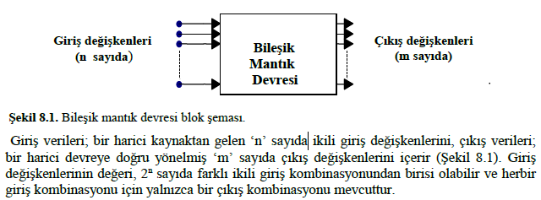

Slide 5
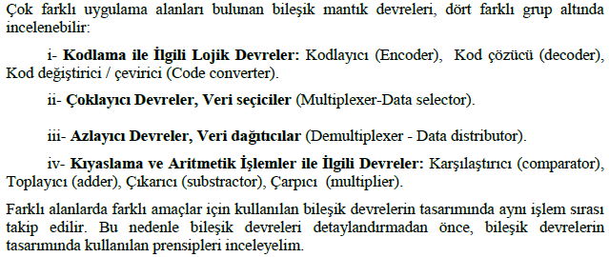

Slide 6
Bileşik Devre Tasarım Esasları
Bir bileşik devrenin tasarımı, problemlerin ifade edilmesiyle başlayıp, lojik devrenin çizilmesi ile biter. Lojik tasarımın içerdiği işlem basamakları aşağıdaki şekilde özetlenebilir:
i- Problem belirlenir.
ii- Giriş değişkenlerinin sayısı ve gerekli çıkış değişkenleri tespit edilir.
iii- Giriş ve çıkış olarak kullanılacak değişkenlere isim verilir.
iv- Giriş ve çıkış değişkenleri arasındaki ilişkiyi belirleyen doğruluk tablosu oluşturulur.
v- Her bir çıkış için uygun Boolean fonksiyonu yazılır.
vi- Elde edilen Boolean fonksiyonları sadeleştirilir.
vii- Lojik devre çizilir.
İşlem basamakları içerisinde en çok dikkat edilmesi gereken adım, sözlerle çerçevesini çizdiğimiz işlemlerin doğruluk tablosu haline getirilmesidir. Çünkü bu aşamada yapılacak bir hata, daha sonraki tüm adımlarda hatalı işlem yapılması sonucunu doğurur.

Slide 7
Doğruluk tablosundan elde edilen çıkış eşitliklerini sadeleştirmek için, sadeleştirme yöntemlerinden uygun olan birisi kullanılabilir. Sadeleştirilen eşitliklerin aşağıdaki özellikleri taşıması istenir:
i- En az sayıda lojik kapı içermesi.
ii- Her bir kapının en az sayıda girişe sahip olması.
iii- Devrenin minimum yayılım zamanına sahip olması.
iv- Devrenin minimum sayıda bağlantı içermesi.
v- Her bir kapının, sürme kapasitesi sınırının altında eleman sürmesi.
Buradaki tüm kriterlerin aynı anda sağlanması mümkün olmayabilir. Bu durumda, kriterler arasından tasarlanan devrenin aranan özelliklere göre seçim yapılır.

Slide 8
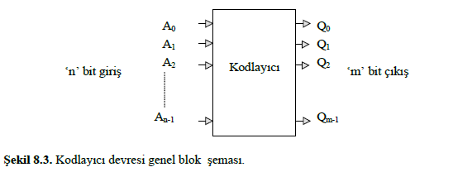
Kodlama İle İlgili Lojik Devreler
Kodlayıcı Devreler (Encoders)
‘n’ bit girişli bir sistemde, girişindeki bilgiyi ikili sayı sisteminde kodlanmış olarak çıkışında veren bileşik devreye, ‘kodlayıcı devre’ (encoder) denir. Farklı bir bakış acısı ile, insanlar tarafından kolayca anlaşılabilen rakam ve karakterlerin farklı bilgiler şekline dönüştürülmesini sağlayan devreler, ‘kodlayıcı devreler’ olarak isimlendirilir.

Slide 9
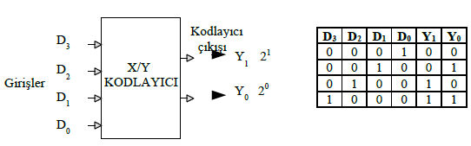
Kodlayıcı devrelerde, herhangi bir anda girişlerden sadece bir tanesi aktif olabilir ve aktif olan girişe göre ‘m’ bitli çıkış kodu üretilir. Şekil 8.3’de, ‘n’ bit girişli ‘m’ bit çıkışlı bir kodlayıcı devrenin blok şeması görülmektedir.
Dört girişe sahip bir kodlayıcının çıkışı, ikili sisteme Şekil 8.4'deki gibi dönüştürülebilir. Dört giriş, çıkışta iki bitlik ikili sayı ile temsil edilir. Girişlerden herhangi birinin aktif olması ile çıkışlar uygun kombinasyonu alır. Bu devreye, ‘4 girişten 2 çıkışa kodlayıcı devresi’ denebilir. Aynı şekilde, 8 giriş ve üç bit çıkış koduna sahip bir kodlayıcı devresi, sekizli sistemden ikili sisteme kodlama işlemi yapar.

Slide 10
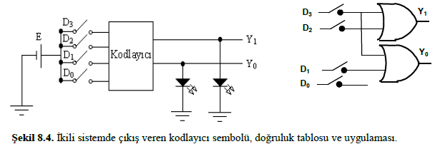

Slide 11
Şekil 8.5’de sekizli sistemden ikili sisteme kodlayıcı devrenin doğruluk tablosu ve lojik devresi görülmektedir. Şekil 8.5’deki devrede girişlerden herhangi biri aktif (1) olunca, çıkışlar uygun kombinasyonda ‘1’ değerlerine sahip olur.
Örneğin; A3’un aktif olması ile çıkışlar Q2=0, Q1=1, Q0=1 değerlerini alır. A0 girişi hiçbir yere bağlanmamıştır. Çünkü, ‘Q3, Q2, Q1’ çıkışları ‘000’ değerlerine sahiptir. Aynı anda yalnız bir girişin aktif olduğu durumlarda kodlama işlemi gerçekleştirilir. Birden fazla girişin aynı anda aktif olması durumunda problem oluşur. Bu durumda çıkışta kodlanan bilgi, girişlerden farklı bir değeri ifade eder. Bu problemi ortadan kaldırmak yani iki girişin aynı anda aktif olmasını önlemek için, öncelikli kodlayıcı olarak isimlendirilen sistem uygulanır.

Slide 12
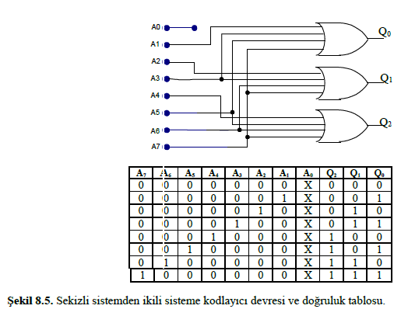

Slide 13
Öncelikli kodlayıcı sistemde, birden fazla girişin aynı anda ‘1’ olması durumunda girişlerden yalnızca biri seçilir (en yüksek değere sahip olan) ve seçilen girişe göre çıkış verilir. 74147, 74LS148, 4532 ve 74HC147 entegreleri, öncelikli kodlayıcılı entegrelerdir.
Onluk sistemden ikili sisteme kodlayan bir kodlayıcı devresi (BCD), 74147 entegresi kullanılarak gerçekleştirilebilir. 74147 entegresi 9 adet girişe (aktif ‘0’) sahiptir ve bu girişler 1’den 9’a kadarki sayıları temsil ederler. Çıkışlarda elde edilen kodlanmış değerler, en yüksek değerlikli girişin terslenmiş BCD kodlu eşdeğeridir.
74147 entegresinin doğruluk tablosu incelenirse; ilk satırın çıkışındaki değerin 0000’ın tümleyeni (tersi) yani 1111 olduğu ve bunun BCD 15’e karşılık geldiği görülür. İkinci satırdaki çıkış değerlerinin A9’nun karşılığı olarak 1001 değerinin tümleyeni yani 0110 olduğu bulunur. Takip eden satırlarda, aynı şekilde aktif olan girişin karşılığı olan ikili sayının tümleyeninin bulunduğu görülür. 74147 entegresi çıkışı, girişlerden hiçbirinin aktif olmadığı durumda 1111 olur ve bu değer 0’ı temsil eder.

Slide 14
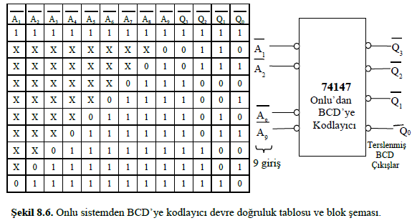
Onlu sistemden BCD’ye kodlayıcı devrelerin en basit şekli, diyot matrisle yapılan ve anahtar kodlayıcı (switch encoder) diye isimlendirilen kodlama devresidir (Şekil 8.7). Bu şekilde yapılan bir kodlama işleminde; anahtarlardan birisi kapatıldığı zaman, devre kapatılan anahtara bağlı olarak cıkışında uygun ikili sayı uretir. Orneğin; 3 nolu anahtara basıldığı zaman cıkışta ‘0011’ değeri okunurken, 7 nolu anahtara basıldığı anda ‘0111’ çıkışı elde edilir.

Slide 15
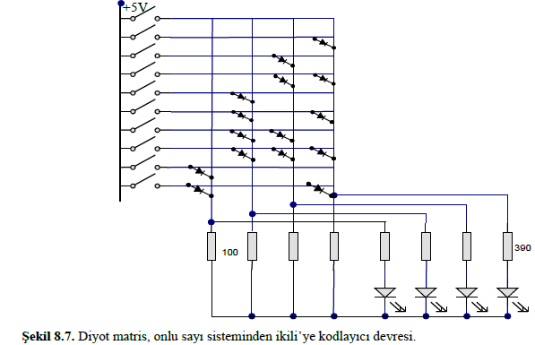

Slide 16
Onlu sistemden BCD’ye dönüştürücü devreyi ‘VEYA’ kapıları ile oluşturursak, Şekil 8.8’deki devre oluşur. Decimal sayılara karşılık gelen anahtarlardan birisine basılması ile ‘VEYA’ kapılarının çıkışlarında (A,B,C ve D) ‘0’ veya ‘1’ değerleri elde edilir. Elde edilen değerler, kapatılan anahtarların karşılığı olarak üretilen ikili kodlu sayılardır. Örneğin; 5 nolu anahtarın kapatılması ile elde edilen ‘0101’ ikili değeri, onlu tabandaki ‘5’ sayısının BCD kodlu değeridir. Aynı şekilde, ‘9’ sayısının karşılığı olarak çıkışta BCD kodlu ‘1001’ değeri oluşur.
Bu uygulamadakine benzer şekilde, matris anahtarlar ve 74C922 entegresi kullanarak onaltılı sistemdeki sayıların ikili sayılara dönüştürülmesi mümkündür.

Slide 17
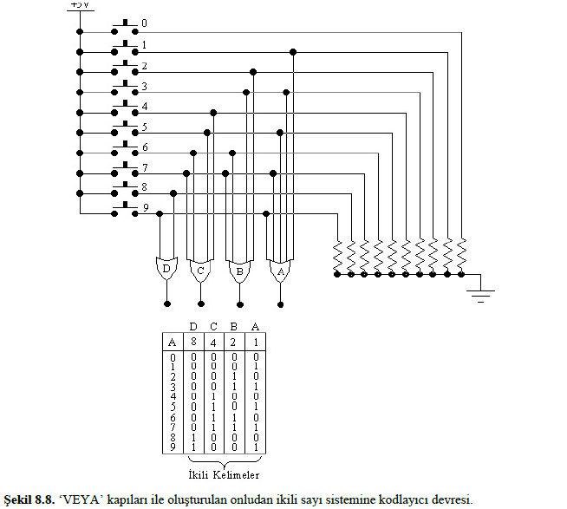

Slide 18
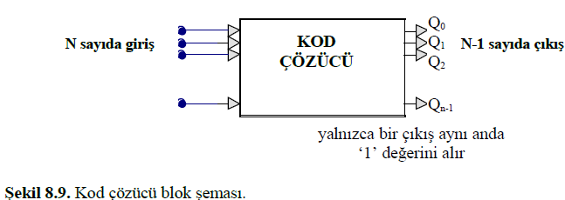
Kod Çözücüler (Decoders)
Dijital sistemlerde bilgiler ikili sayılar olarak temsil edilir ve yapılan işlemler ikili sayılarla gerçekleştirilir. 'Kod çözücü' (decoder) devresi; kodlayıcı devresinin tersini yaparak, ‘n’ sayıdaki giriş hattından gelen ikili bilgileri maksimum 2ᶯ sayıda çıkış hattına dönüştüren bileşik bir devredir. Diğer bir deyişle; değişik formlarda ifade edilen bilgilerin insanların kolayca anlayabileceği şekle dönüştürülmesini sağlayan devreler, ‘kod çözücü devreler’ olarak isimlendirilir. Kodu çözülen ‘n’ bitli bilginin kullanılmayan girişleri varsa kod çözücü çıkışındaki çıkış sayısı 2ᶯ’den az olur. Şekil 8.9’da kod çözücü blok şeması görülmektedir.

Slide 19
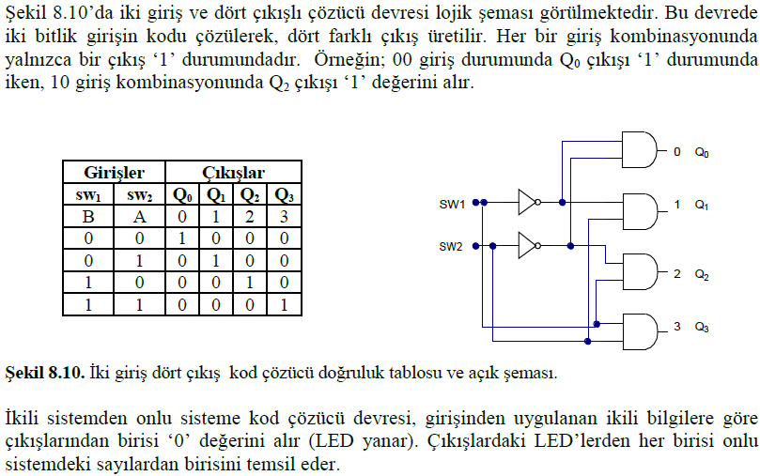

Slide 20
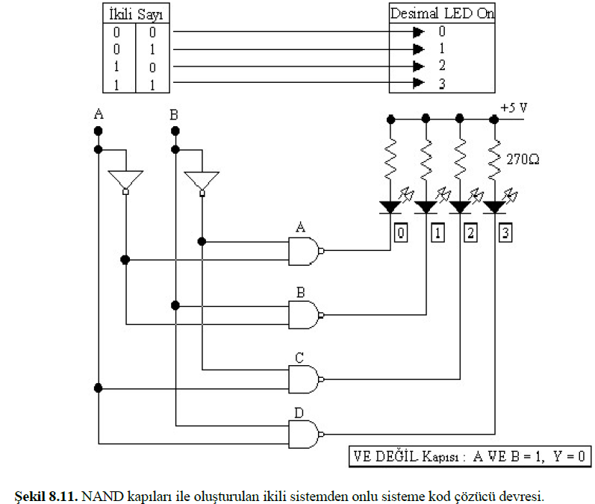
Şekil 8.11’deki devrede her iki girişin ‘0’ olması durumunda; girişlerin terslenerek uygulandığı ‘A’ kapısının çıkışı ‘0’ değerini alır ve katodundaki gerilim anoduna göre (-) olan LED yanar. Diğer kapı devreleri giriş değerlerine göre çıkışlarında uygun olan LED’in yanmasını sağlar. Her bir LED bir onlu sayıyı temsil ettiğinden onlu değer çıkıştan bulunmuş olur.

Slide 21
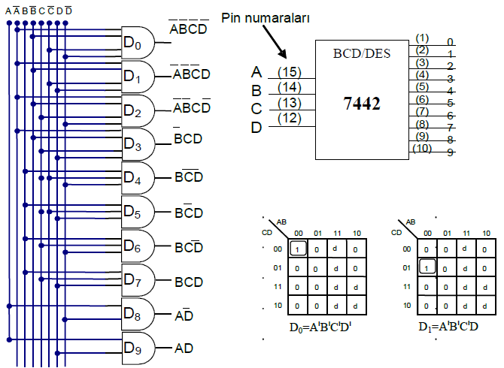
Örnek 1: BCD’den onlu sisteme çevirimde kullanılan ve 0-9 arasındaki sayılara kod çözme işlemini gerçekleştiren devreyi tasarlayalım.
Bu şekilde çalışan kod çözücüler entegre devre olarak imal edilmiş olsalar da kod çözücü tasarlama mantığı açısından iyi bir örnek olacaktır. BCD’den onlu sisteme kod çözücü devresinin dört bitlik girişine karşılık, her biri bir ondalık sayıyı temsil eden 10 çıkış bulunur. Bu şekildeki bir devre, ‘4 giriş / 10 çıkışlı BCD kod çözücü’ olarak isimlendirilir.

Slide 22
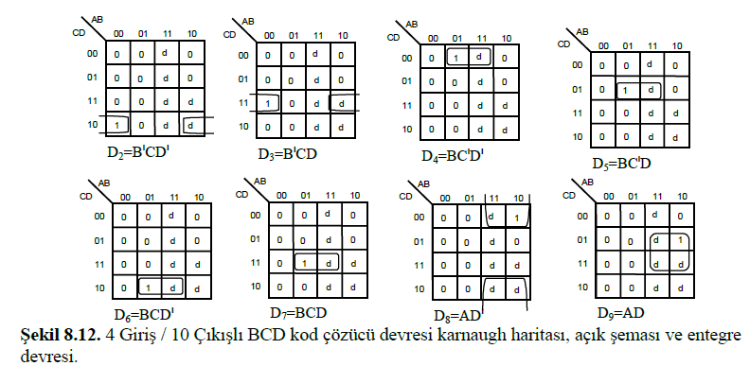

Slide 23
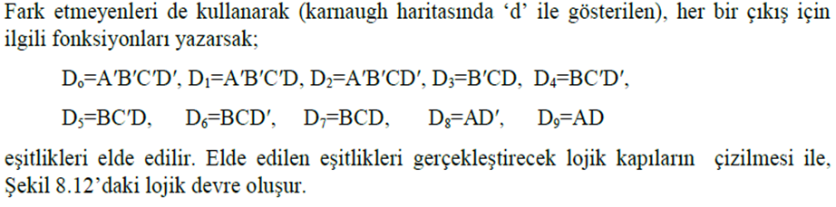
Tasarım sırasında devrenin 10 çıkışının bulunması nedeniyle, 10 tane Karnaugh haritası çizip her birine ait ilgili fonksiyonu yazmak gerekir. Aynı anda çıkışlardan yalnızca biri ‘1’ olacağından, çıkışları Q0 - Q9 şeklinde isimlendirip ilgili hücrelere yerleştirmek, fonksiyonları yazmamıza imkan tanır. Eşitlikleri yazmada, BCD sistemde kullanılmayan sayıları temsil eden kombinasyonlar farketmeyen olarak ifade edilir (Şekil 8.12).
Kod çözücüler, bilgisayarlarda hafıza devrelerinde depolanan bir bilginin adresini bulmak amacı ile yaygın olarak kullanılırlar. 7442 entegresi BCD’den onlu sisteme kod çözme işlemini yapar (Şekil 8.12). 7445 entegresi ise BCD’den onlu sisteme kod çözücü / sürücü devresidir.

Slide 24
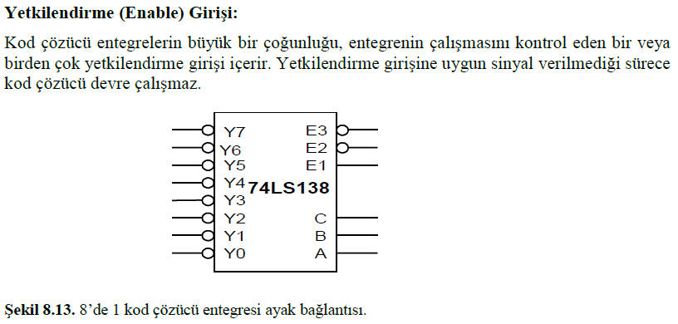

Slide 25
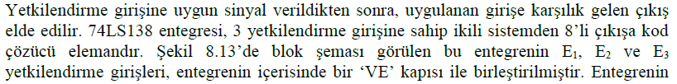


Slide 26
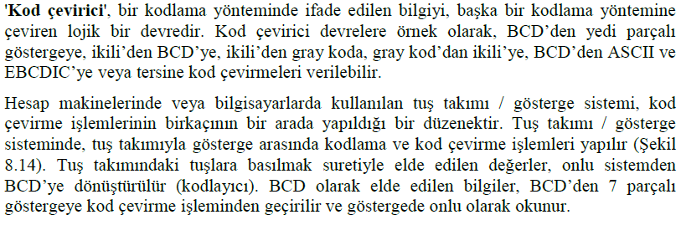
Kod Çeviriciler (Code Converters)

Slide 27
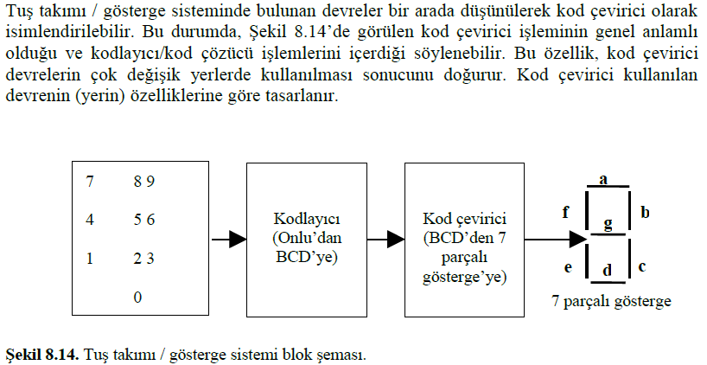

Slide 28
Örnek 2: Kod çevirici devrelerin tasarım prensibini açıklamak için, BCD’den yedi parçalı gösterge sistemine kod çevirici devrelerin tasarım adımlarını açıklayalım (Şekil 8.14). BCD kodlu bilgiyi 7 parçalı göstergeye çeviren kod çevirici devrenin tasarımı aşağıdaki işlem basamakları ile gerçekleştirilir.
i- Çevrimi yapılacak kodların doğruluk tablosu çıkarılır. Giriş bilgisi BCD kodlu sayılar olduğundan giriş değerleri olarak BCD kodlu sayılar kullanılır. Çıkış ise yedi parçalı göstergedir. Yedi parçalı gösterge için 7 farklı bilgi gerektiğinden, doğruluk tablosunda bütün bilgilerin temsil edilebilmesi için 7 çıkış sutununa ihtiyaç vardır (Şekil 8.15).
ii- Doğruluk tablosundaki her bir çıkışa göre Karnaugh haritası çizilir. Doğruluk tablosunda çıkışı ifade eden her bir sutun bir Karnaugh haritası ile temsil edilir (Şekil 8.15).
iii- Karnaugh haritalarından faydalanılarak lojik eşitlikler yazılır.
iv- Elde edilen eşitlikleri temsil eden lojik devreler çizilir. Her bir lojik devrenin çıkışının yedi parçalı göstergedeki uygun parçaya bağlanması ile kod çevirici tasarımı tamamlanır.

Slide 29
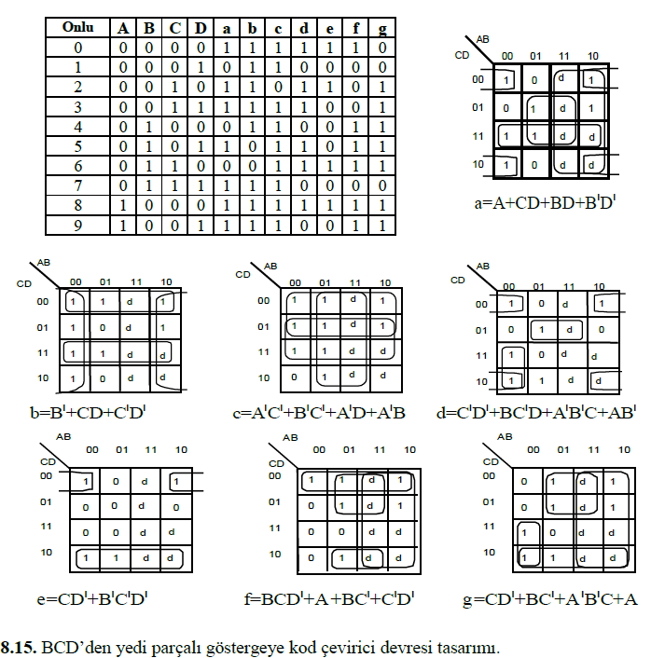

Slide 30
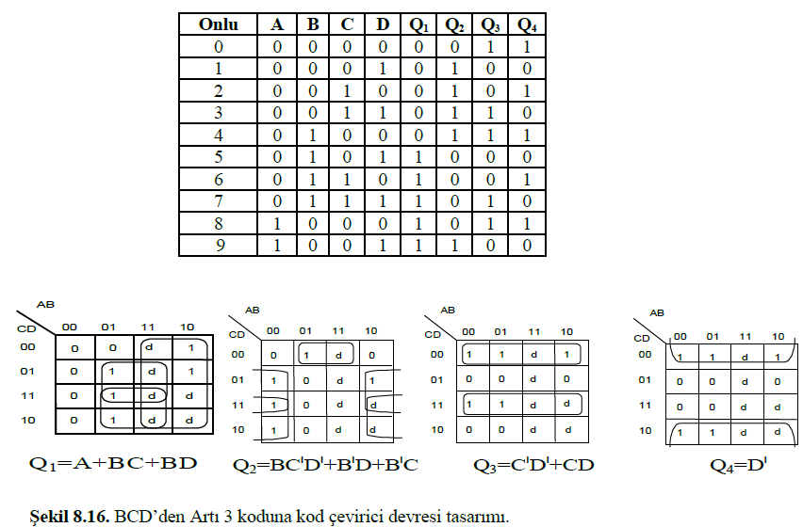
Örnek 3: BCD kodlu bir sayıyı Artı-3 (Excess-3) koduna çevirecek devreyi tasarlayalım.
i- BCD ve 3-Fazlalık kodlu sayıları gösteren doğruluk tablosu oluşturulur (Şekil 8.16). BCD kodlu sayıların dört bit ile ifade edilmesi nedeniyle, dört farklı çıkış bulunması gerekir.
ii- Doğruluk tablosu çıkış sütunlarındaki değerler Karnaugh haritalarına taşınır.
iii- Karnaugh haritalarına taşınan bilgilerin gruplandırılması ile her bir çıkış için uygun Boolean eşitliği yazılır (Şekil 8.16).
iv- Yazılan eşitliklerin kapı devreleri ile oluşturulması ile, BCD’den Artı-3 koduna çeviren kod cevirici devresinin tasarımı tamamlanır (Şekil 8.17).

Slide 31
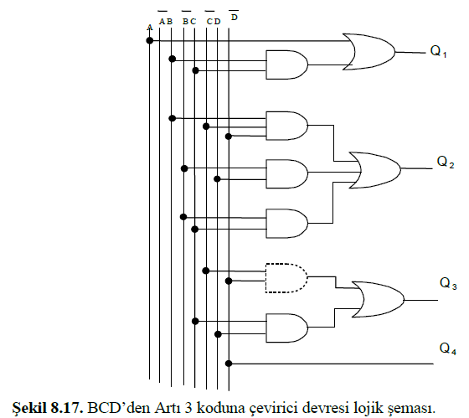

Slide 32
DİNLEDİĞİNİZ İÇİN TEŞEKKÜR EDERİZ

